Slide 1
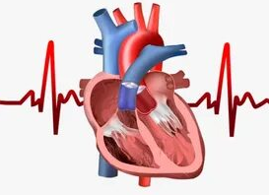
ГОСУДАРСТВЕННОЕ БЮДЖЕТНОЕ ПРОФЕССИОНАЛЬНОЕ ОБРАЗОВАТЕЛЬНОЕ УЧРЕЖДЕНИЕ
КУРГАНСКИЙ БАЗОВЫЙ МЕДИЦИНСКИЙ КОЛЛЕДЖ
ДИАГНОСТИКА И ЛЕЧЕНИЕ ЗАБОЛЕВАНИЙ ОРГАНОВ КРОВООБРАЩЕНИЯ: НАРУШЕНИЯ СЕРДЕЧНОГО РИТМА, ХРОНИЧЕСКАЯ СЕРДЕЧНАЯ НЕДОСТАТОЧНОСТЬ

Slide 2
План:
Нарушения сердечного ритма, хроническая сердечная недостаточность - определение, этиология, патогенез, классификация, клиническая картина заболеваний, дифференциальная диагностика, осложнения, исходы.
Методы лабораторного, инструментального исследования.
Принципы немедикаментозного и медикаментозного лечения.
Тактика ведения пациентов, показания к оказанию специализированной медицинской помощи в стационарных условиях.

Slide 3
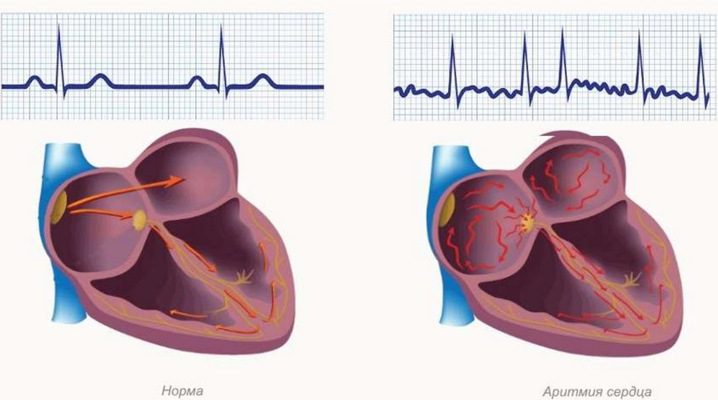
Нарушения сердечного ритма
Нарушения сердечного ритма — собирательный диагноз различных тахи и брадиаритмий, в том числе и различных патологических процессов, связанных с проводящей системой сердца.

Slide 4
Этиология
Аритмия может являться как следствием врожденных аномалий сердца, так и приобретаться в течение жизни.
Зачастую основным фактором, вызвавшим нарушение сердечного ритма, является структурное изменение в системе проводимости электрических импульсов сердца. На это могут повлиять патологии сердечно-сосудистой системы (ишемическая болезнь сердца, порок сердечных клапанов, артериальная гипертензия, миокардит), вегетативные нарушения, проблемы с щитовидной железой или водно-электролитный дисбаланс.

Slide 5
Классификация
Существует 3 основных вида аритмий:
синусовые;
предсердные;
желудочковые.
По частоте сокращений сердца:
Тахикардия – патологическое состояние, при котором пульс ускорен и превышает 80-90 ударов в минуту. При физических нагрузках это считается нормальным, но для организма в состоянии покоя такая частота сердцебиения аномальна.
Брадикардия – подвид аритмии, характеризующийся замедлением пульса ниже 60 ударов в минуту.
Экстрасистолия – спонтанно возникающего состояние, при котором нормальный ритм сердца перебивается промежуточными преждевременными сокращениями. Может быть предсердной или желудочковой.

Slide 6
Классификация
Мерцательная аритмия или фибрилляция предсердий – это состояние характеризуется хаотическим сокращением миокарда предсердий и нерегулярным сокращением желудочков.
Пароксизмальная наджелудочковая тахикардия – спонтанное увеличение ритма сердечной активности до 140-220 сокращений в минуту. Длительность таких приступов может варьироваться от нескольких секунд до нескольких дней.
Пароксизмальная желудочковая тахикардия – нарушение ритма, при котором электрические импульсы генерируются в желудочках сердца с большой частотой (100 и более ударов в минуту). При длительном течении может перейти в фибрилляцию желудочков.
Пибрилляция желудочков – критическое состояние, при котором происходит рассинхронизация работы отдельных участков сердца, из-за чего оно не может выполнять свои функции. При отсутствии медицинской помощи неизбежно заканчивается смертью пациента.

Slide 7
Клиническая картина
Клиническое проявление симптомов при различных нарушениях сердечного ритма отличается. Иногда человек не подозревает у себя наличие определенной сердечной патологии, потому что она никак не проявляется и может быть обнаружена только при плановом осмотре после проведения ЭКГ.
В остальных случаях симптомы характеризуются:
учащённым сердцебиением;
резкими перебоями ритма в сердце;
снижением артериального давления;
болями в груди;
слабостью и быстрой утомляемостью;
нехваткой воздуха;
потерей сознания;
холодным потом.

Slide 8
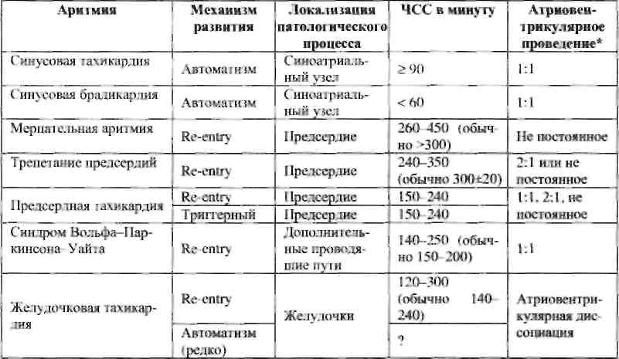
Дифференциальная диагностика

Slide 9
Осложнения
Инсульт и тромбоэмболия. При предсердной фибрилляции застоевый кровоток в предсердиях способствует образованию тромбов, которые могут мигрировать в мозг и вызвать инфаркт мозга.
Хроническая сердечная недостаточность. Хроническая тахикардия приводит к дилатации камер и снижению фракции выброса.
Синдром «тахи‑кардиомиопатии». Длительная высокая частота сердечных сокращений (более 150 уд/мин) повреждает миокард.
Внезапная сердечная смерть. Жизнеугрожающие желудочковые аритмии (мерцание или трепетание желудочков) без быстрой дефибрилляции заканчиваются фатально.
Аритмический шок (коллапс). Сопровождается резким снижением артериального давления.
Синкопальные состояния. Кратковременное нарушение сознания, сопровождающееся мышечной слабостью.
Отёк лёгких. Приступы пароксизмальной тахикардии у пациентов с хронической сердечной недостаточностью вызывают одышку и могут привести к отёку лёгких.

Slide 10
Методы лабораторного, инструментального исследования
суточное мониторирование ЭГК;
нагрузочное ЭКГ;
ЭХО;
МРТ;
УЗИ сердца;
чреспищеводная электрокардиограмма;
чреспищеводное электрофизиологическое исследование (ЧПЭФИ);
эндоваскулярное электрофизиологическое исследование.

Slide 11
Принципы немедикаментозного и медикаментозного лечения
Консервативное лечение
Лечение аритмии зависит от ее вида и причины возникновения. При отсутствии угрозы для жизни пациента, назначается динамическое наблюдение и коррекция образа жизни. При наличии показаний назначаются антиаритмические препараты (верапамил, дигоксин) для постоянного приема. Средства подбираются индивидуально в зависимости от вида и причины аритмии, возраста пациента, состояния его здоровья. Дополнительно назначаются антиагреганты для профилактики образования тромбов, препараты для коррекции фоновых патологий.
При жизнеугрожающих состояниях назначаются средства быстрого действия, при необходимости проводится электрическая дефибрилляция. Контролируемый разряд электрического тока способствует «перезагрузке» сердца и восстанавливает нормальный ритм.
Хирургическое лечение
В случаях тяжелых нарушений сердечного ритма единственным методом лечения становится установка электрокардиостимулятора.
При периодических приступах потенциально опасной аритмии пациенту может быть установлен портативный дефибриллятор, который посылает к сердцу электрический разряд, восстанавливая его нормальную активность.

Slide 12
Тактика ведения пациентов, показания к оказанию специализированной медицинской помощи в стационарных условиях
Экстренная госпитализация необходима в следующих случаях:
выраженные нарушения гемодинамики во время аритмии (потеря сознания, резкая слабость, сердечная астма, снижение артериального давления);
реанимированные больные, перенесшие внезапную смерть.
Плановая госпитализация показана в следующих ситуациях:
неэффективность медикаментозного лечения на амбулаторном этапе (при тяжёлом течении аритмии);
необходимость хирургического лечения аритмии.

Slide 13
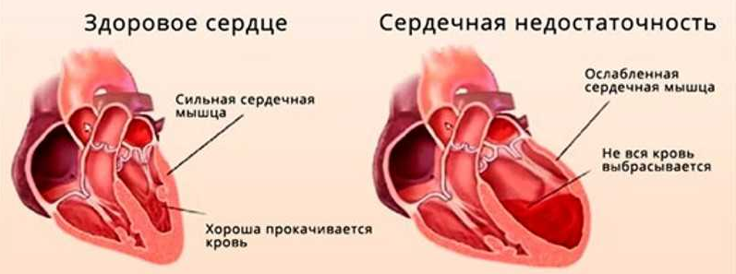
Хроническая сердечная недостаточность
Хроническая сердечная недостаточность (ХСН) — синдром, развивающийся в результате различных заболеваний сердечно-сосудистой системы, приводящий к снижению насосной функции миокарда, дисбалансу между гемодинамической потребностью организма и возможностями сердца и проявляющийся одышкой, сердцебиением, повышенной утомляемостью, ограничением физической активности и избыточной задержкой жидкости в организме.

Slide 14
Этиология
1) Поражение миокарда: миокардиты; миокардиодистрофия; ИБС (ПИКС).
2) Перегрузка сердечной мышцы давлением: артериальная гипертензия; аортальный стеноз; сужение устья легочной артерии.
3) Перегрузка сердечной мышцы объемом: аортальная или митральная регургитация (быстрое движение жидкостей или газов в направлении, противоположном физиологическому).
4) Нарушение диастолического наполнения желудочков: митральный стеноз; экссудативный перикардит (большой выпот).
5) Состояние с высоким сердечным выбросом: тиреотоксикоз; выраженная анемия; ожирение; цирроз печени.

Slide 15
Патогенез
1. Этиологические факторы приводят к уменьшению ударного объема, снижению сердечного выброса, что уменьшает кровоснабжение органов и тканей (почек, головного мозга и др.).
2. В результате при прогрессировании заболевания увеличивается и нарастает ОЦК, в сосудистом русле скапливается большой объем крови, нарушается проницаемость стенок сосудов, через которые жидкая часть крови пропотевает в ткани
3. Накопившаяся углекислота в крови при замедлении движения крови раздражает рецепторы и рефлекторно вызывает учащение дыхания.

Slide 16
Классификация
1) По стадиям
I стадия - начальная стадия заболевания (поражения) сердца. Гемодинамика не нарушена. Скрытая сердечная недостаточность.
IIА стадия - клинически выраженная стадия заболевания (поражения) сердца. Нарушения гемодинамики в одном из кругов кровообращения, выраженные умеренно.
IIБ стадия - тяжелая стадия заболевания (поражения) сердца. Выраженные изменения гемодинамики в обоих кругах кровообращения.
III стадия - конечная стадия поражения сердца. Выраженные изменения гемодинамики и тяжелые (необратимые) структурные изменения органов-мишеней (сердца, легких, сосудов, мозга, почек).

Slide 17
Классификация
2) По функциональным классам
I ФК - ограничение физической активности отсутствует. Повышенную нагрузку больной переносит, но она может сопровождаться одышкой и/или замедленным восстановлением сил.
II ФК - незначительное ограничение физической активности: в покое симптомы отсутствуют, привычная физическая активность сопровождается утомляемостью, одышкой или сердцебиением.
III ФК - заметное ограничение физической активности: в покое симптомы отсутствуют, физическая активность меньшей интенсивности сопровождается появлением симптомов.
IV ФК - симптомы присутствуют в покое и усиливаются при минимальной физической активности.

Slide 18
Клиническая картина
I стадия - жалобы на быструю утомляемость, небольшую одышку, сердцебиение при выполнении обычной физической нагрузки. Осмотр — легкий акроцианоз, пастозность голеней к концу дня. Пульс при нагрузке учащен, границы сердца умеренно расширены, тоны сердца приглушены, негромкий систолический шум на верхушке сердца.
IIА стадия - одышка (особенно при физической нагрузке), сердцебиение, сухой кашель, быстрая утомляемость. Осмотр: бледность, цианотичный румянец на щеках в виде «бабочки» (характерен для митрального стеноза), акроцианоз. Аускультация - экстрасистолия, глухость тонов, мерцательная аритмия. В легких — жесткое дыхание, часто сухие хрипы, при выраженных явлениях застоя — мелкопузырчатые влажные, незвучные хрипы или крепитация. При поражении преимущественно правых отделов сердца – жалобы на тяжесть и боли в правом подреберье, жажду, уменьшение диуреза, отеки, чувство распирания живота, одышка при физической нагрузке. Осмотр: акроцианоз, набухшие шейные вены, отеки на ногах, в тяжелых случаях — асцит.

Slide 19
Клиническая картина
IIБ стадия - одышка при малейшем физическом напряжении и в покое; сердцебиение, перебои в области сердца, отеки, боли и тяжесть в области правого подреберья, общая слабость, плохой сон. Объективно: ортопное, акроцианоз, отеки, асцит, тахикардия, мерцательная аритмия, границы сердца расширены во все стороны. В легких жесткое дыхание, сухие и незвучные, влажные хрипы, крепитация. Печень увеличена, плотная, малоболезненная, с ровной поверхностью, чаще — с заостренным краем.
III стадия - состояние пациентов тяжелое. Резко выражена одышка, отечно-асцитический синдром, жажда, кахексия, гидроторакс, мерцательная аритмия, застойные явления в легких, гепатомегалия.

Slide 20
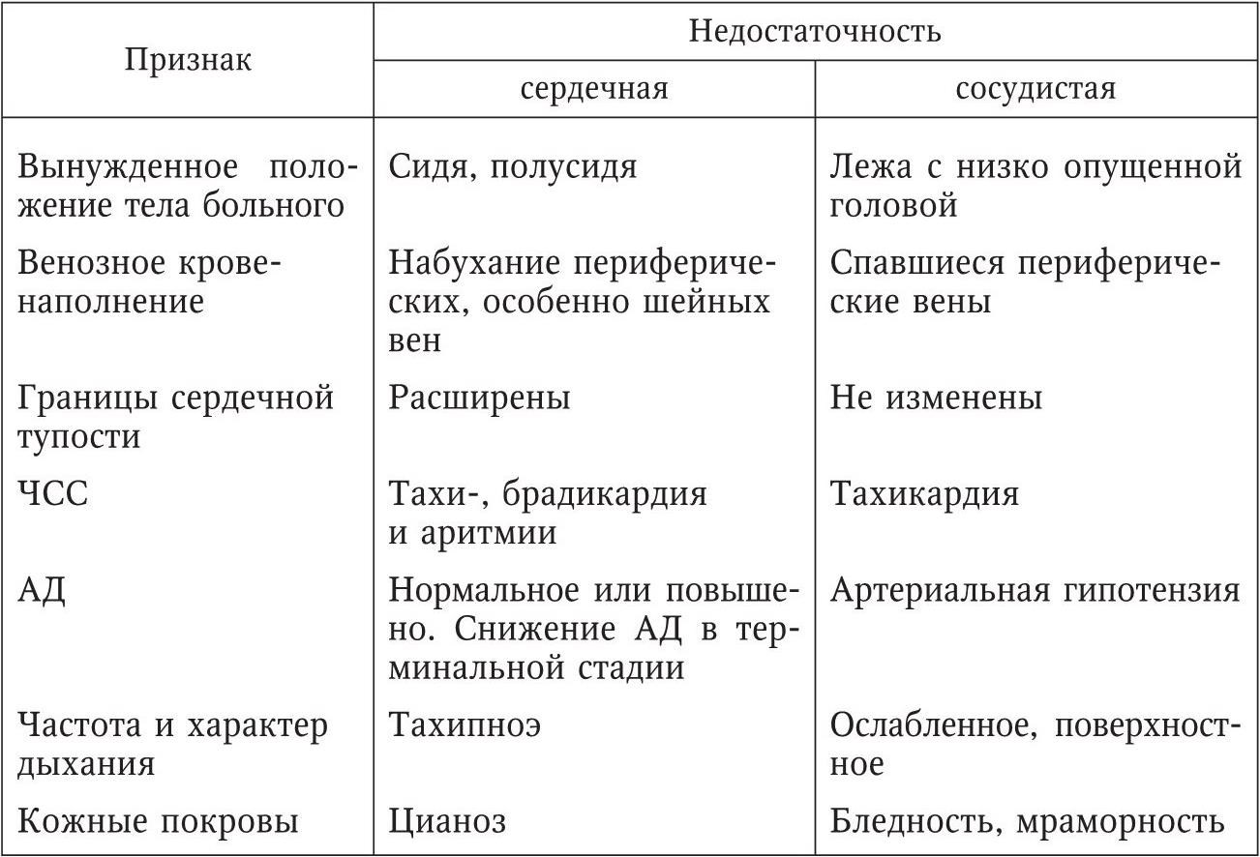
Дифференциальная диагностика

Slide 21
Методы лабораторного, инструментального исследования
1) Определение электролитного и газового состава крови, кислотно-щелочного равновесия, мочевины, креатинина, кардиоспецефических ферментов, показателей белково-углеводного обмена.
2) ЭКГ помогает выявлять гипертрофию и недостаточность кровоснабжения (ишемию) миокарда, аритмии.
3) Нагрузочные тесты на велоэргометре или тредмиле позволяют судить о резервных возможностях функции сердца.
4) ЭХО-кг возможно установить причину, вызвавшую ХСН, оценить насосную функцию миокарда.
4) Рентгенография органов грудной клетки определяет застойные процессы в малом круге кровообращения, кардиомегалию.
5) УЗИ органов брюшной полости.

Slide 22
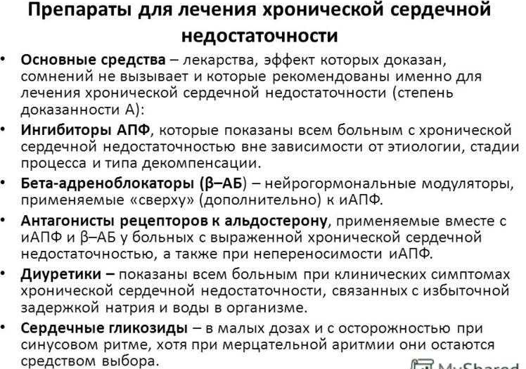
Принципы немедикаментозного и медикаментозного лечения

Slide 23
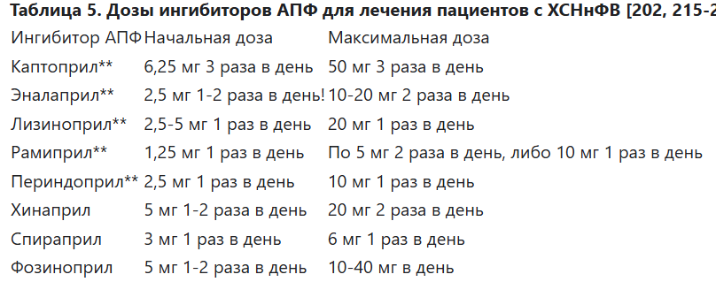
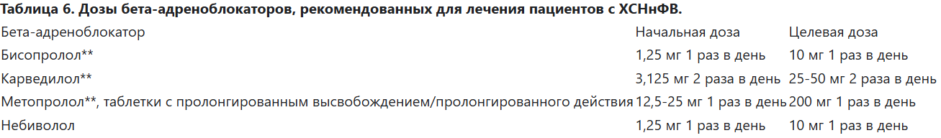

Slide 24
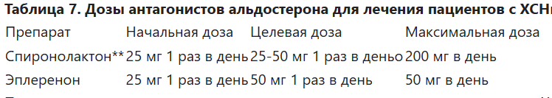
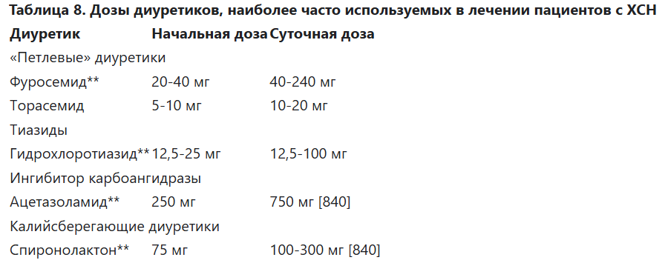

Slide 25
